Slide 1
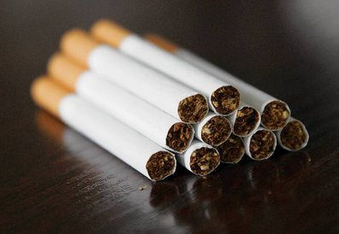
Witam! Mam nadzieję, że spodoba wam się moja prezentacja.
PREZENTACJA NA TEMAT CZYNNEGO I BIERNEGO PALENIA PAPIEROSÓW ☺

Slide 2
PALENIE PAPIEROSÓW JEST CHOROBĄ!
Palenie prowadzi do uzależnienia, które ma wymiar: - psychiczny – nawyk wykonywania pewnych czynności w określonych sytuacjach, - fizyczny – uzależnienie organizmu od substancji chemicznej (nikotyna) zawartej w papierosach. Wskaźniki uzależnienia: - budzenie się w nocy „na papierosa”, - zapalanie papierosa w pierwszych minutach poprzebudzeniu, - palenie dużej liczby papierosów dziennie.

Slide 3
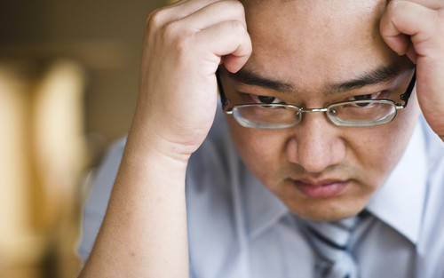
Dym tytoniowy szkodzi niepalącym! Wdychanie dymu tytoniowego, czyli bierne palenie, jest równie niebezpieczne jak samo palenie i niesie za sobą identyczne skutki zdrowotne jak aktywne palenie. Bierne palenie tytoniu stanowi istotne zagrożenie dla zdrowia dzieci, zarówno narodzonych jak i nienarodzonych.

Slide 4
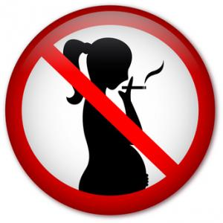
Gdy jesteś w ciąży nie pal! To szkodzi twojemu dziecku ☹ Kobieta paląca, spodziewająca się dziecka powinna zrezygnować z palenia papierosów, ponieważ nikotynizm niekorzystnie wpływa na rozwój płodu, powoduje ryzyko urodzenia się dziecka z niepełnosprawnością a także jest przyczyną wcześniactwa.

Slide 5
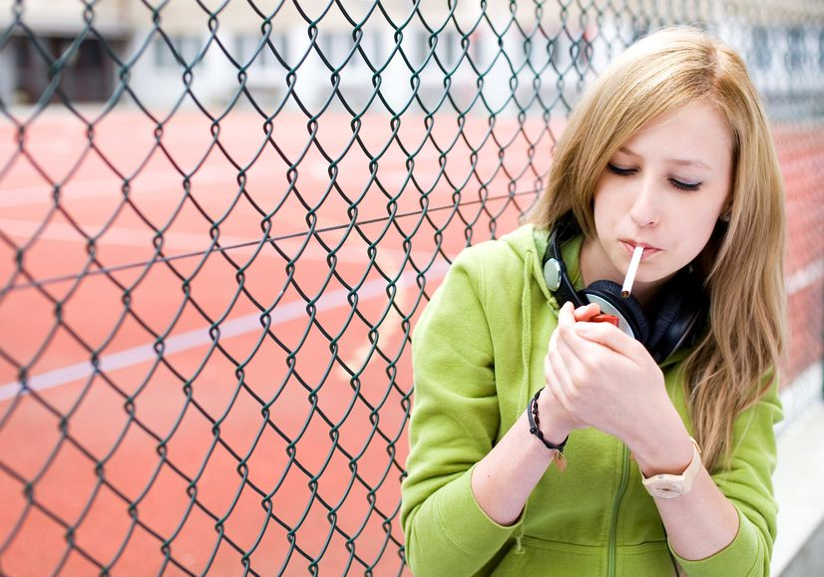
Czy młodzież pali dla szpanu?? Palenie wśród młodzieży staje się coraz poważniejszym problemem. Zjawisku temu sprzyja wszystko - koledzy, szkoła, starsze rodzeństwo, rodzice. Naśladując dorosłych, za namową rówieśników, z ciekawości, dla dodania sobie animuszu wielu młodych ludzi zaczyna palić papierosy. Utrwalone w wieku kilkunastu lat przyzwyczajenia do palenia doskwiera często przez całe życie. Stwierdzono bez żadnej wątpliwości, że palenie w młodym wieku stwarza większe zagrożenie niż rozpoczęcie w późniejszym wieku.

Slide 6
Palenie papierosów w miejscu pracy
Palenie tytoniu w miejscu pracy przynosi straty zarówno dla pracodawcy jak i
pracownika, co związane jest z większą absencję chorobową spowodowaną
skutkami palenia tytoniu, a także stratą czasu przeznaczonego na pracę.
Polityka miejsca pracy bez papierosa pomaga zmniejszyć liczbę wypalanych
papierosów przez pracownika w ciągu dnia i przyczynia się do
zmniejszenia liczby palaczy.

Slide 7
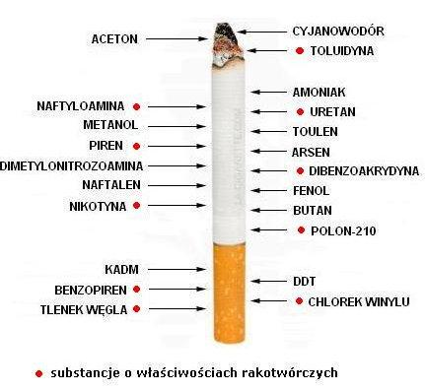
Tu masz wszystko o papierosie:

Slide 8
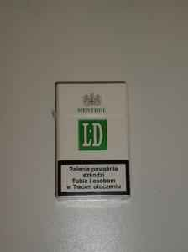
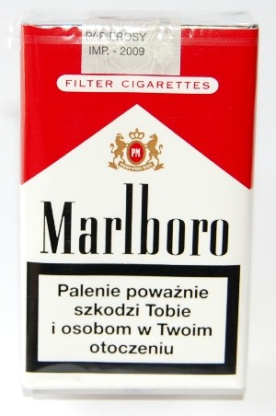
W zwykłych sklepach najmocniejszymi papierosami są MARLBORO czerwone! A najsłabszymi są papierosy LD MIĘTOWE !

Slide 9
RZUĆ PALENIE ZANIM BĘDZIE ZA PÓŹNO!!!

Slide 10
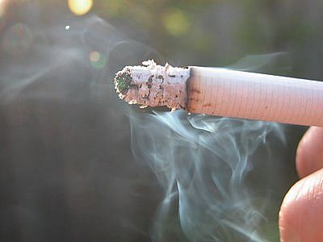
Czy wiesz o co chodzi z napisem: „RZUĆ PALENIE ZA NIM BĘDZIE ZA PÓŹNO” ??? Papierosy są rakotwórcze! ☹ Więc zastanów się czy nie warto rzucić palenia ??!! ☺

Slide 11
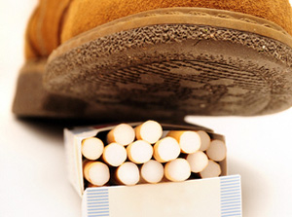
Pamiętaj, że Palenie tytoniu jest uleczalne!! Zespół uzależnienia od tytoniu jest chorobą. Leczenie zespołu uzależnienia od tytoniu, jak każdej choroby przewlekłej, wymaga kompleksowego leczenia, w którym uczestniczą: lekarz, inni pracownicy ochrony zdrowia (psycholog, terapeuta, pielęgniarka) oraz pacjent. Nowoczesna farmakologia oferuje coraz więcej możliwości leczenia zespołu uzależnienia od tytoniu i łagodzenia objawów odstawienia papierosów. Dobór najbardziej skutecznej metody powinien być wspólną decyzją pacjenta i lekarza. Zgłoś swój problem lekarzowi rodzinnemu, który udzieli Ci wsparcia i pomoże wyjść z nałogu!

Slide 12
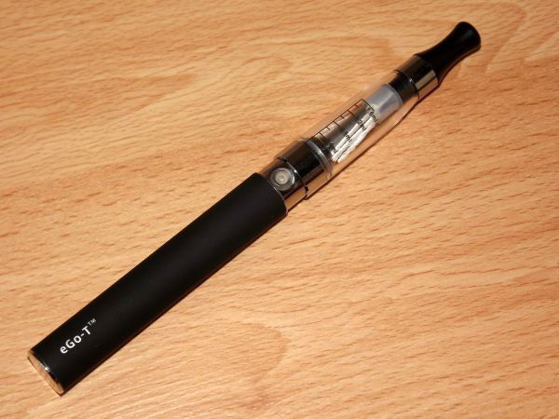
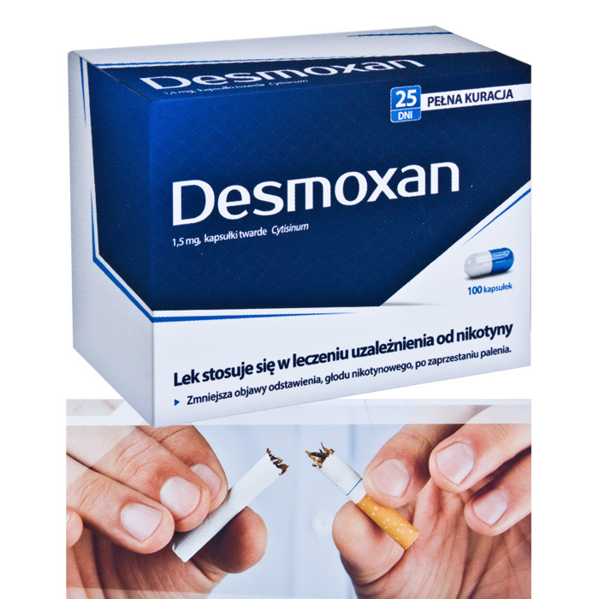
Są rzeczy, które ci pomogą!! :Papieros elektroniczny, tabletki np: DESMOXAN !!!!!!!!!!!

Slide 13
Dziękuję! Mam nadzieję, że Ta prezentacja da wam dużo do myślenia!! ☺ Julita Możdżeń Kl VIa

